Slide 1


LOGO
饿了么项目总结
前期准备 / 工作分配 / 项目进行 / 述职报告
BUSINES POWERPOINT WORK
演讲者
XXX

Slide 2

目录
CONTENTS
1
前期分工准备
2
项目期
3
效果演示
4
总结

Slide 3

01
PART
前期分工准备
购物车
搜索地址
我的

Slide 4
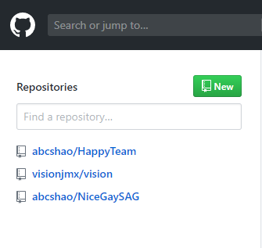
前期分工准备
COMPANY PROFILE
创建git仓库，拉取开发成员，搭建项目脚手架上传，
分析项目的编程的主体思路
项目分工

Slide 5

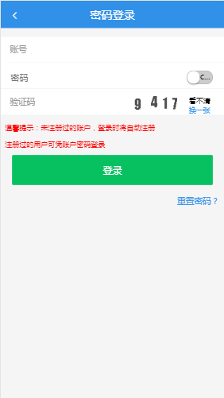
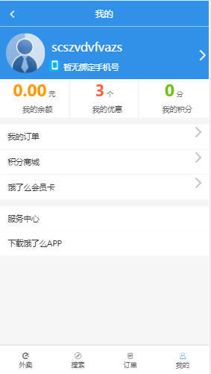
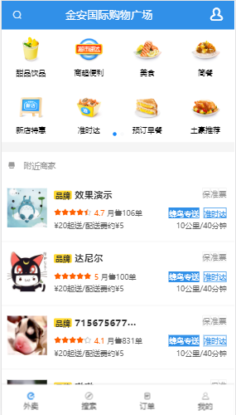
分工
邵爱国
商品首页，商店详情
陈永义
登录界面，地址搜索，商品搜索
靳孟霞
我的，个人中心

Slide 6
02
PART
项目期

Slide 7
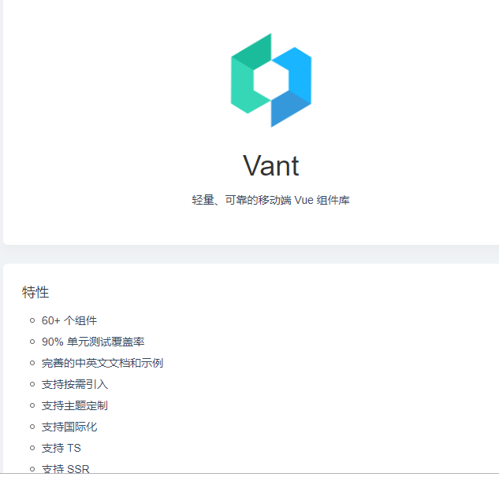
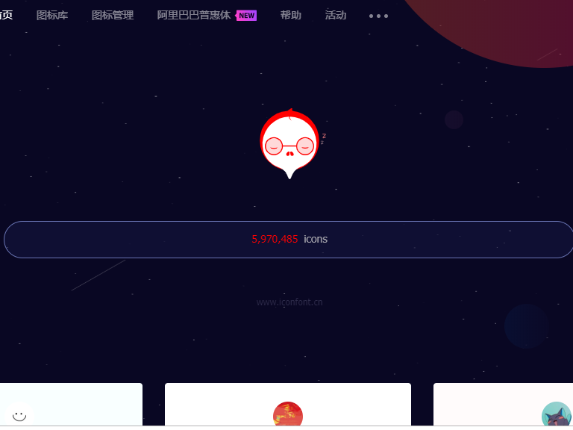


插件
插件
总结
一些技术点和不足之处：
1.逻辑有时候不是很清楚，
2.很多页面的依赖数据，都需要用vuex传，这样从当前页面跳转到二级页面，再返回时，页面才不会没有数据，例如从商家去结算那里。
3.之前学过的一些知识点印象不是很深，技术掌握不是很全面

Slide 8
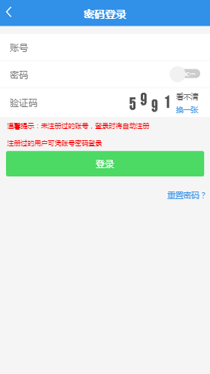
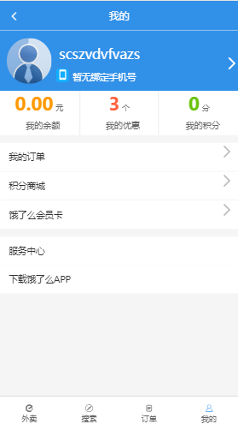
登录
1.在登录的时候把从后台获取的所有的数据存在vuex里
2.登录成功跳转到个人中心界面
3.个人中心界面的数据根据登录的账号的ID获取数据

Slide 9
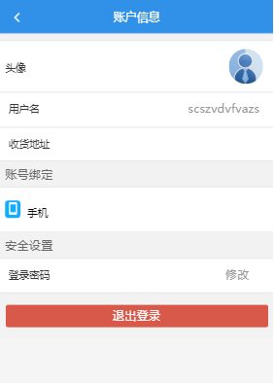
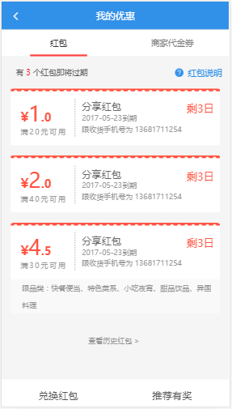
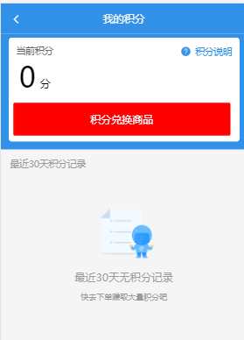
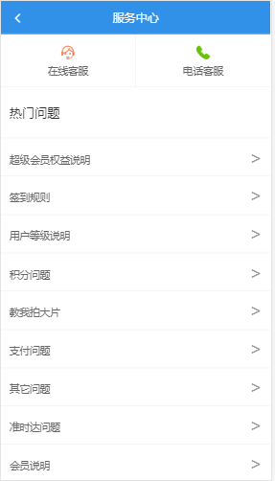
我的界面
1
实现用户的注册、登录、修改密码、修改用户名、增加收货地址、退出登录等操作
2
实现用户登陆之后查看用户的用户名、收货地址、订单、积分、余额等信息
3
增加用户需要注意的事项以及常见问题

Slide 10
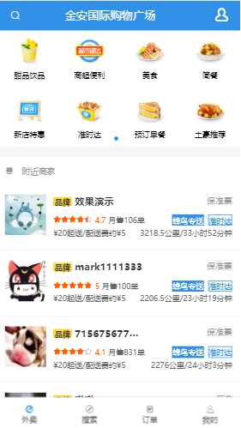
商家界面
利用Vant 的轮播插件，制作轮播图
商家列表页，运用了BetterScroll插件实现滑动，实现数据懒加载

Slide 11
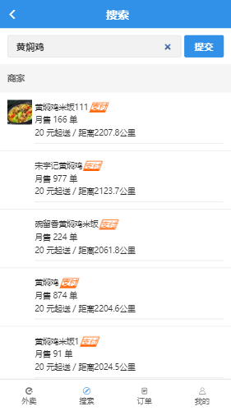
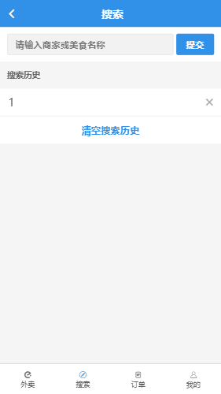
搜索
搜索商家美食
根据搜索,匹配到商家,然后按照距离的远近排序
点击打开商家
按照搜索到底店铺,点击后打开商家店铺

Slide 12
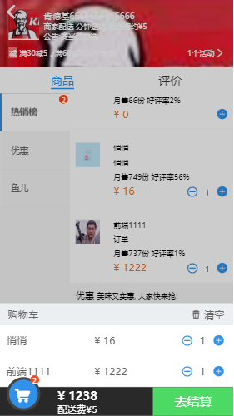
购物车
利用BetterScroll实现左右的联动滑动，进入商店把对应
商店的商品数据存入到vuex中，利用引址类型的特性，实
现商品的增加和删除，以及对商品数量和总价的计算

Slide 13
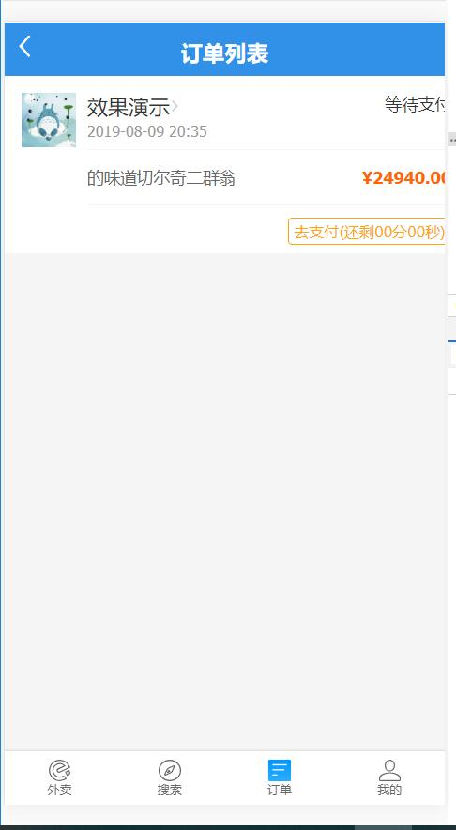
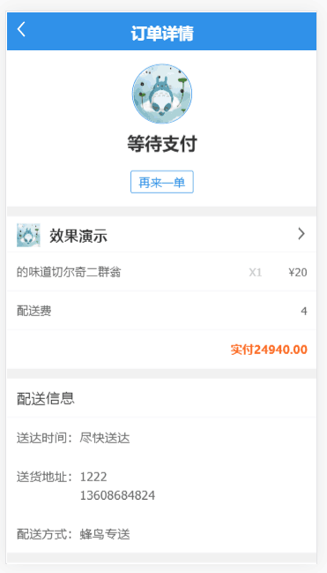
订单界面
订单
( 1 ) 实时更新用户订单
( 2 ) 展示用户订单详情
( 3 ) 实现用户可返回订单商铺,继续购物

Slide 14
03
PART
效果演示

Slide 15
04
PART
总 结

Slide 16
数据存储
100
localStorage
获取到的数据或者是信息可以存到localStorage里面，方便其他界面使用数据
80
60
40
首页
商品
购物车
个人中心
VueX
20
localStorage和VueX都可以存储数据，但是localStorage不可以实时更新，会需要重新刷新界面，但是VueX不会
0

Slide 17
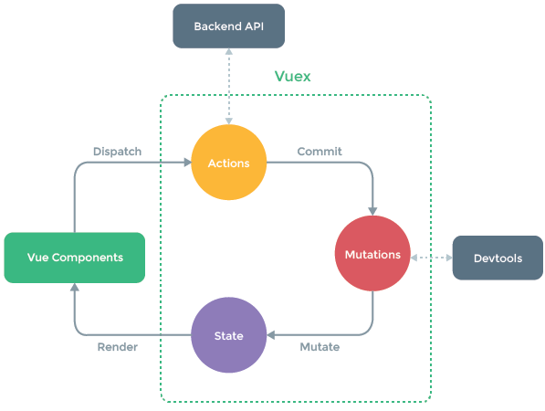


引 用
vant
vuex
阿里图标库
Vant可以解决很多的问题，在开发的过程中，可以很简练的布局，通过插件完后一些样式
vuex的使用对单页面应用来说非常非常(n个非常)重要，State（状态），Mutation（同步函数），Action（异步函数）
项目需要的SVG小图标

Slide 18

总 结
总结
Vant
反思
写之前要先看看页面与页面之间的关系，分析好之后再开始写；
vuex不熟练；
任重道远
饿了么
总结
vue
1.写样式的时候，利用less不仅可以减少代码量，还可以快速到对应的标签样式，代码还精简
2..代码规范性（命名），可读性（注释）

Slide 19
感谢你的观看！
企业宣传 / 工作计划 / 计划总结 / 述职报告
演讲者
XXX

